Slide 1
Programa de Voluntarios Japoneses Para la Cooperación con el Extranjero - JOCV -

Slide 2
Agencia de Cooperación Internacional del Japón
(Entidad del Gobierno Japonés)
Misión
JICA, de acuerdo con la carta de la Cooperación para el Desarrollo, trabajará por la seguridad humana y por el crecimiento de calidad.
Visión
Guiar al mundo con lazos de confianza
JICA, junto con sus socios, tomará la iniciativa para forjar lazos de confianza en el mundo; trabajando por un mundo libre, pacífico y próspero donde la gente pueda encontrar un mejor futuro y explotar sus diversos potenciales.

Slide 3
Entidad Ejecutora
Áreas de Cooperación
Programas
Cursos de capacitación
(Programa de Becarios)
Proyectos de Cooperación Técnica
Envío de expertos
Cooperación Técnica
JICA
(Colombia)
Cooperación Financiera
Reembolsable
Préstamo de AOD
Cooperación Financiera
No Reembolsable*
Provisión de fondos para infraestructura básica, atención sanitaria, entre otros
※
AOD
Cooperación a través
de la participación
ciudadana
Programa de Cooperantes Voluntarios Japoneses
Cooperación Financiera
No-Reembolsable
Embajada del Japón en Colombia
Asistencia financiera No-Reembolsable para Proyectos Comunitarios de seguridad humana (Kusanone)
※ Asistencia Oficial para el Desarrollo: Ayuda económica y técnica del Gobierno de Japón para países en vía de desarrollo.

Slide 4
Áreas Prioritarias de Asistencia Oficina de JICA en Colombia
Crecimiento Económico
con Equidad
Medio Ambiente y
Prevención de Desastres

Slide 5
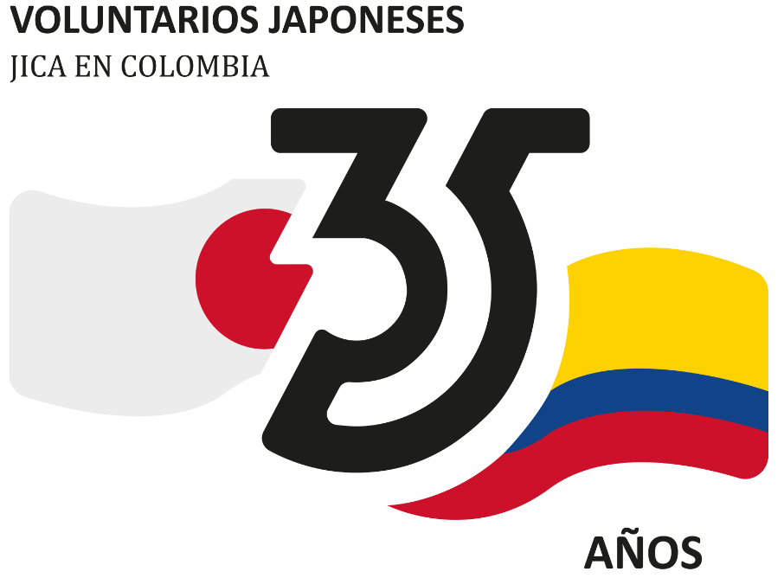
Programa de Voluntarios Japoneses Para La Cooperación con el Extranjero (JOCV)
Nace en 1965
(Primer envío al país de Laos).
Se establece en Colombia en 1985 por medio de un acuerdo para envío de voluntarios entre los Gobiernos de Colombia y Japón.
Se ha enviado desde entonces a más de 55 mil voluntarios a alrededor de 90 países en el mundo.
Colombia ha tenido más de 450 voluntarios hasta día de hoy.

Slide 6
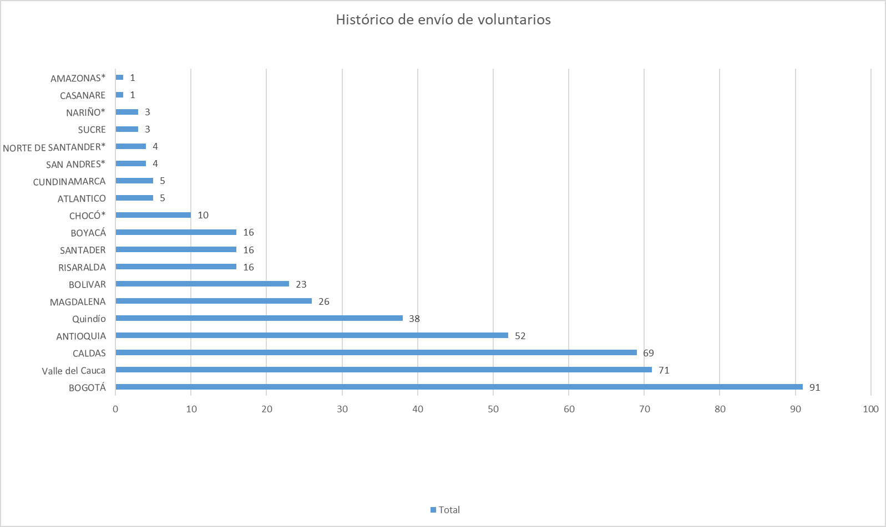
¿Cuántos voluntarios han estado en Colombia?

Slide 7
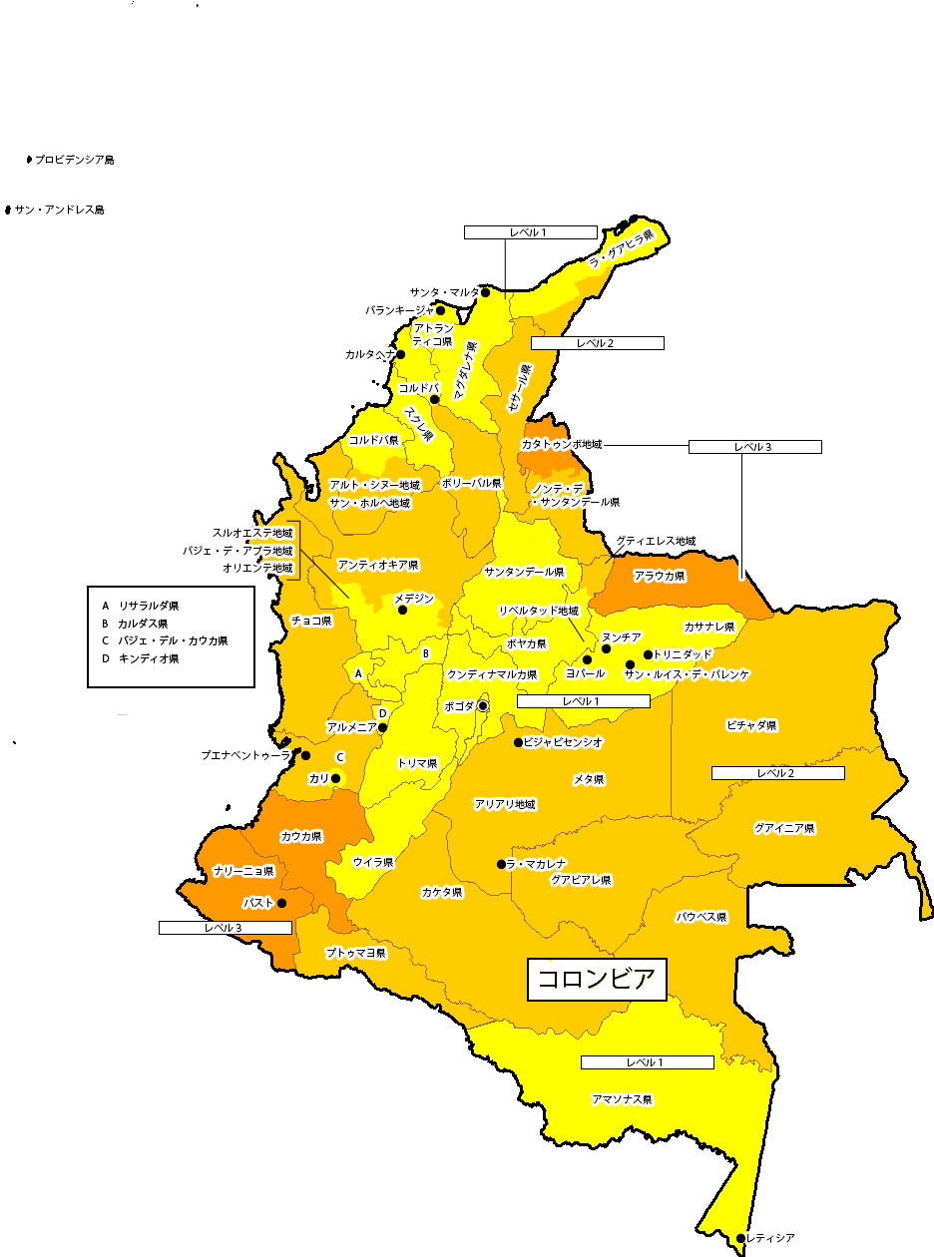
Zonas permitidas por seguridad*
Antioquia: Sólo Suroeste, Valle de Aburrá y Oriente
Atlántico
Bogotá D.C.
Bolívar: Sólo Norte
Boyacá
Caldas
Cundinamarca
Magdalena
Quindío
Risaralda
Santander
Valle de Cauca: Sólo Cali
Córdoba
Sucre
Tolima
Huila
Casanare
La Guajira (Zona Norte)
*Amazonas se encuentra restringido por movilidad

Slide 8
Áreas de Cooperación Diversas
PLANEACIÓN Y ADMINISTRACIÓN PÚBLICA
Desarrollo comunitario
Prevención y mitigación de Desastres
OBRAS PÚBLICAS Y DE UTILIDAD PÚBLICA
Urbanismo
Arquitectura del paisaje
Construcción vial
AGRICULTURA, SILVICULTURA Y PESCA
Cultivos
Control de enfermedades y pestes
Suelos y Fertilizantes
MINERÍA E INDUSTRIA
Minería
Química y química aplicada
Maquinaria
Equipos eléctricos
USO DE ENERGÍA Y MEDIO AMBIENTE
Desarrollo e utilización de combustibles fósiles
Educación ambiental
COMERCIO Y TURISMO
Administración de empresas
Control de calidad
Mercadeo
RECURSOS HUMANOS
Actividades juveniles
Deportes (Natación, Judo, Gimnasia, etc.)
Educación
Idioma japonés
SALUD Y ASISTENCIA MÉDICA
Terapia física
Terapia ocupacional
Farmacia
Administración en salud
BIENESTAR SOCIAL
Asistencia y educación para personas con discapacidad

Slide 9
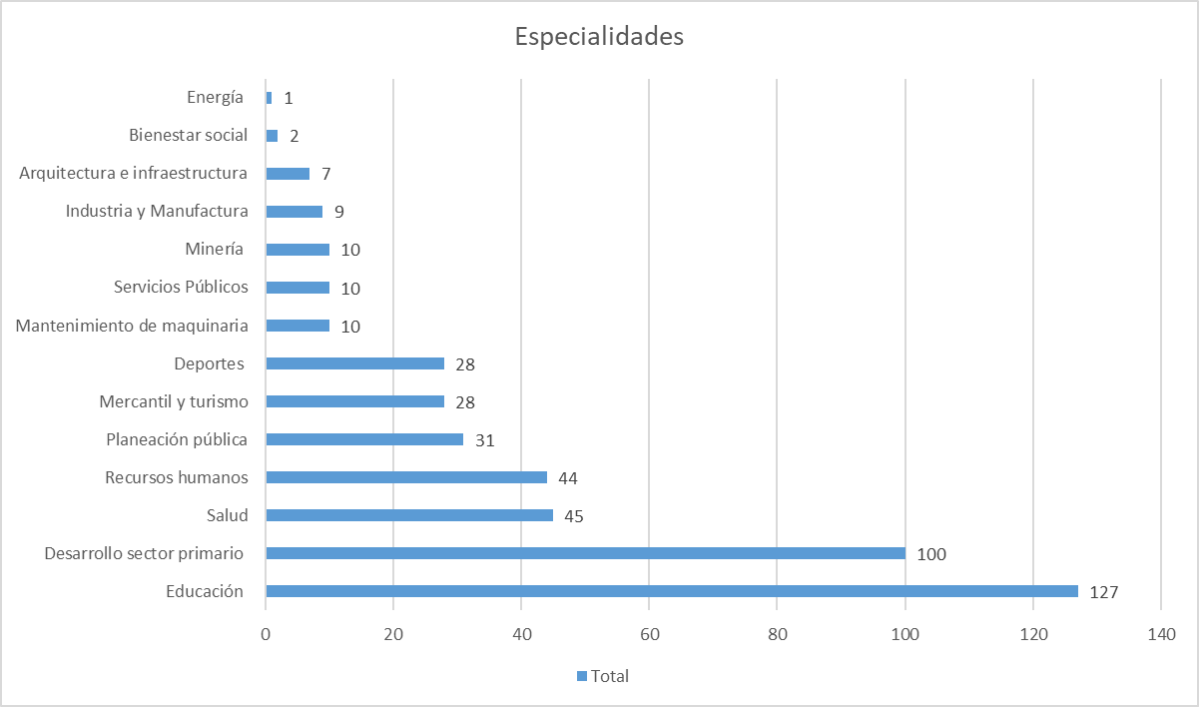
¿En qué áreas han trabajado?

Slide 10
¿Quiénes pueden solicitar Cooperantes Voluntarios?
Entidades públicas colombianas,
organizaciones no gubernamentales (ONG) o
entidades sin ánimo de lucro,
(basado en el Acuerdo de 1985).
*Instituciones educativas registradas por Ministerio de Educación

Slide 11
¿En qué consiste el Programa JOCV?
Profesionales Cooperantes Voluntarios (20 a 69 años)
Misión por 2 años generalmente
Trabajo directo con contrapartes colombianas
*Se decide la especialidad de voluntario de acuerdo a las actividades planeadas
¿QUÉ SE QUIERE LOGRAR?
Transferencia de conocimiento y tecnología en las áreas trabajadas.
Comprensión mutua y expansión de las perspectivas internacionales de los ciudadanos.
Brindar retroalimentación a la sociedad japonesa con las experiencias de los voluntarios.

Slide 12
¿Cómo funciona?
La Entidad:
Solicita un Cooperante Voluntario japonés con un perfil basado en sus necesidades.
Elabora un plan de trabajo sostenible
Designa un lugar y un grupo de trabajo específicos.
Se asigna una persona como par directo del Cooperante, quien debe especializarse en el mismo campo de trabajo y dará continuidad a los proyectos iniciados en conjunto.
El par técnico es la persona que recibirá de manera directa el conocimiento del Cooperante.

Slide 13
Responsabilidades
JICA
ENTIDAD SOLICITANTE
Asesorar a la entidad en el planteamiento de la solicitud.
Realizar la selección del Cooperante más adecuado.
Cubrir las necesidades básicas del Cooperante.
Traslados Japón -> Colombia y viceversa.
Subsidio de manutención mensual (para alimentación y transporte).
Gastos básicos de salud.
Proveer los recursos necesarios para la realización de las actividades acordadas entre la entidad y el cooperante.
La entidad no debe proveer ningún tipo de remuneración o salario a los voluntarios
Desde un puesto de trabajo y papelería, hasta costos de transporte y/o viáticos por viajes de trabajo.
ARL (Solamente si es requerido por regulación interna de la entidad).

Slide 14
Y ¿La vivienda?
Cooperantes
Viven en apartamentos amueblados.
¡Responsabilidad compartida!
La entidad debe buscar opciones de vivienda que cumplan con los requerimientos.
Según lo estipulado por el Acuerdo de 1985: "la parte colombiana debe cubrir los costos de alojamiento de los Cooperantes. JICA cubre un porcentaje del costo de acuerdo a la capacidad de la entidad". Sin embargo, usualmente JICA solventa el 100% del pago de vivienda, salvo casos en los que la entidad tenga un rubro para este fin

Slide 15
Proceso de Solicitud y Llegada de los Cooperantes Voluntarios
Envío de solicitud a JICA Colombia
Agosto 2023
1 – 2 AÑOS DE TRAMITE
Estudio de Presolicitudes
Sep 2023 – Ene 2024
Fecha límite de entrega de Solicitud Oficial
Febrero 2024
Convocatoria en Japón
May – Jun 2024
Resultado
Oct 2024
Ene – Feb 2025
Abr – May 2025
Jul – Ago 2025
Entrenamiento en Japón
Llegada a Colombia
Abril 2025
Ago 2025
Oct 2025
INICIO DE ACTIVIDADES EN LA ENTIDAD y
Entrenamiento en Colombia (1.5 mes)

Slide 16
A partir del Inicio de Actividades…
Los primeros 6 meses:
Diagnóstico de la situación y formulación de un plan de trabajo (basado en el plan presentado por la entidad).
Horario de trabajo y vacaciones:
Se siguen los horarios definidos por la entidad, respetando la ley laboral colombiana. (15 días hábiles de vacaciones al año)
Informe:
Los cooperantes deben presentar un informe periódicamente a la entidad.
Idioma:
Es importante recordar que inicialmente el dominio del español de los cooperantes es básico. Es importante tener paciencia y brindar apoyo.
Eventos oficiales de JICA:
Hay reuniones de JICA 2 veces al año donde asisten todos los cooperantes.

Slide 17
Gracias por su atención
¿Preguntas?

Slide 18
Agencia de Cooperación Internacional del Japón (JICA)
Oficina en Colombia
Carrera 10 No. 97A -13, Torre B, Oficina 701
Edificio Bogotá Trade Center
Bogotá D.C., Colombia
PBX: (57-1) 742-7719
Bogotá, D.C., Colombia
Página Web: www.jica.go.jp/colombia/index.html
Correo electrónico: cb_oso_rep@jica.go.jp

